Slide 1
2025
로망스투어 ERP리뉴얼_검토사항 5차(2025.01.29)
Document Version
Last Updated
Organization
Auther
0.1
2026.01.29
여행2팀
최아름

Slide 2
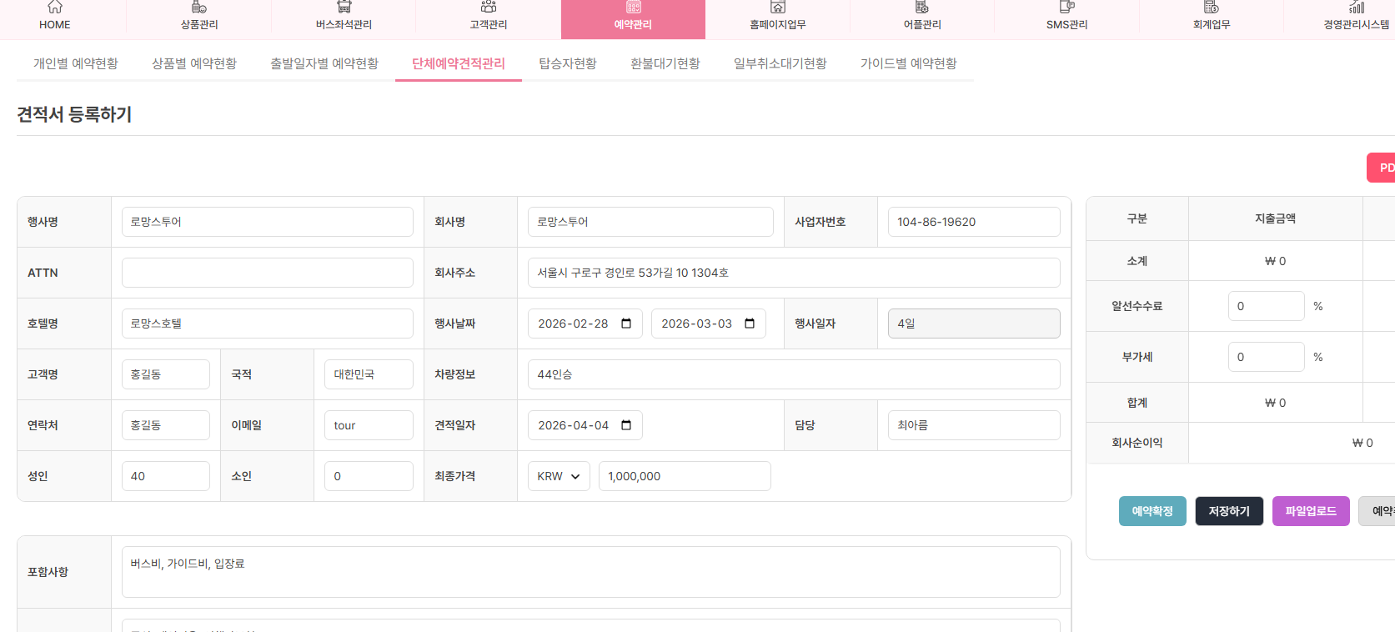
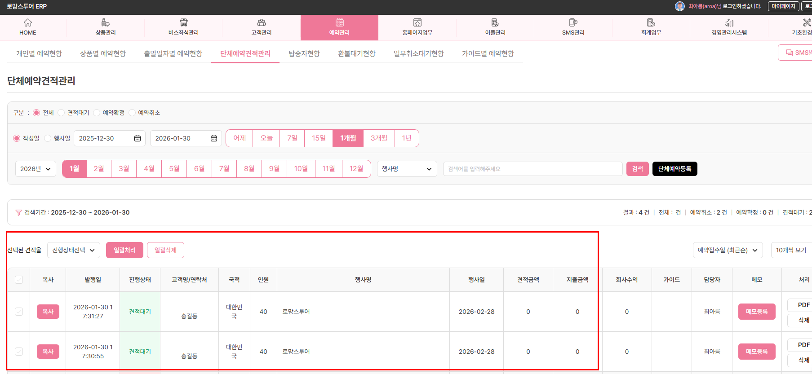
ADMIN
예약관리_단체예약견적관리
검수자 : 최아름 검수날짜 : 2026.01.30
기능 여부 검토사항
따로 저장버튼이 있지 않고 작성하면 자동 저장이 되는 부분인 것같습니다. 만약 작성한 후 추가사항이 생겨 추가로 작성한다면 새로 저장이 되면 견적서가 여러 개가 나타납니다. 저장버튼을 생성해야합니다.(뒷페이지도 참고)
기능 보완점

Slide 3
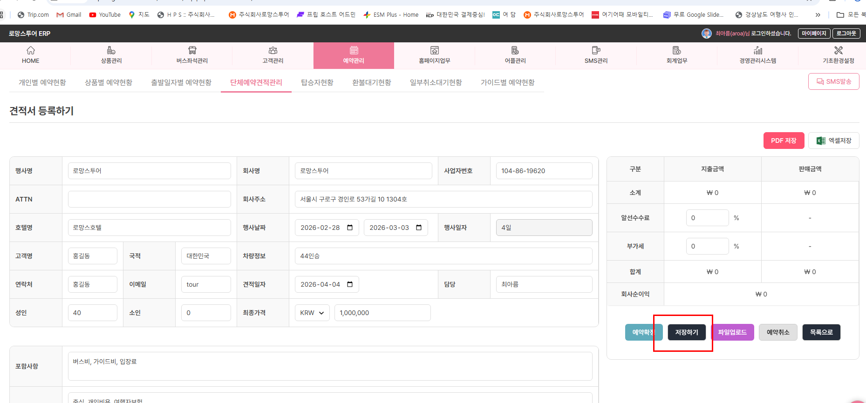
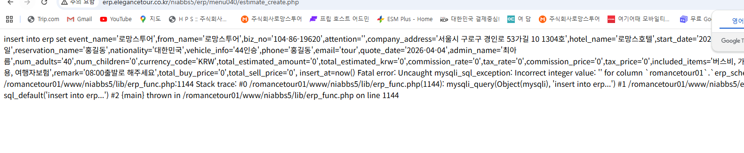
ADMIN
예약관리_단체예약견적관리
검수자 : 최아름 검수날짜 : 2026.01.30
기능 여부 검토사항
만약 이게 저장 버튼이라면 오류가 납니다.
처리완료(26.01.30)
기능 보완점

Slide 4
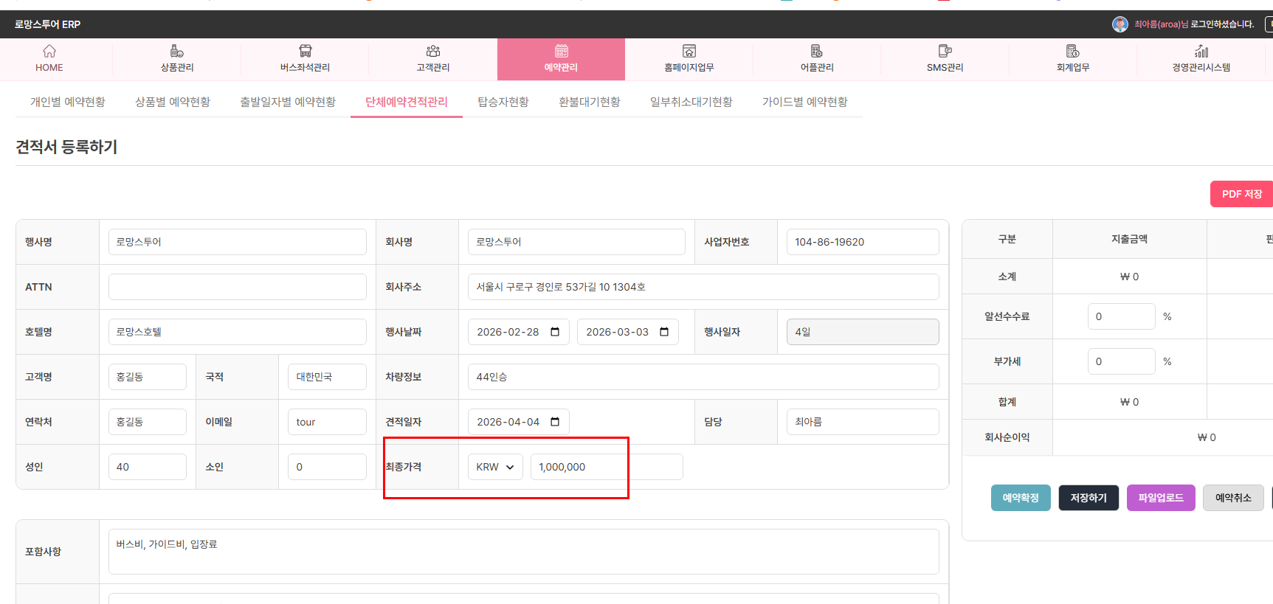
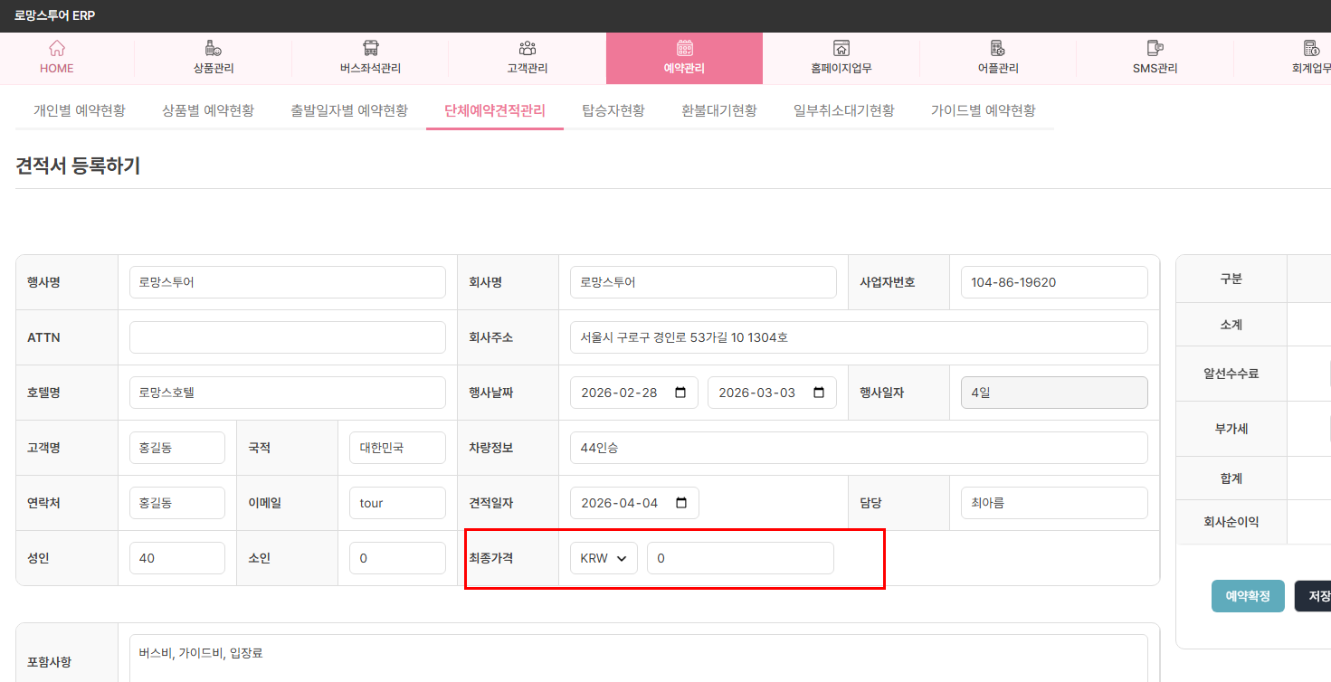
ADMIN
예약관리_단체예약견적관리
검수자 : 최아름 검수날짜 : 2026.01.30
기능 여부 검토사항
금액을 저장을 하였는데 다시 들어가보니 저장이 되어 있지 않습니다.
처리완료(26.01.30)
기능 보완점

Slide 5
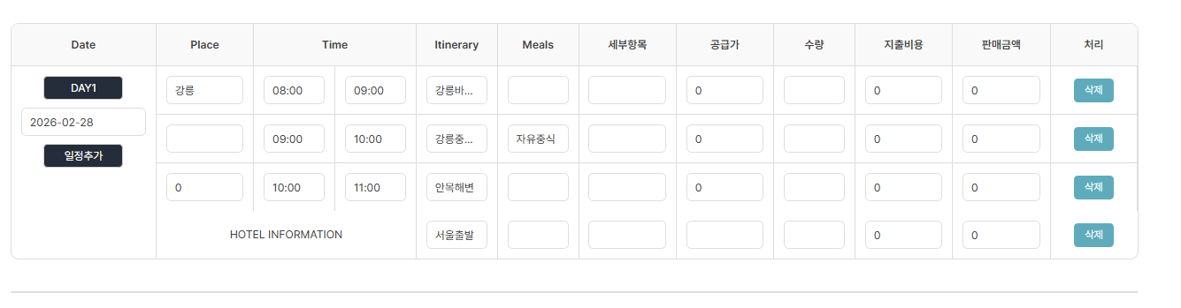
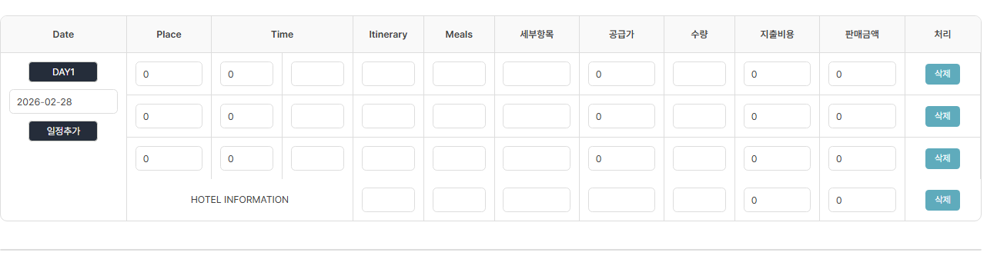
ADMIN
예약관리_단체예약견적관리
검수자 : 최아름 검수날짜 : 2026.01.30
기능 여부 검토사항
밑에 세부적인 부분도 작성을 하였는데 저장되어 있지 않습니다.
처리완료(26.01.30)
기능 보완점

Slide 6
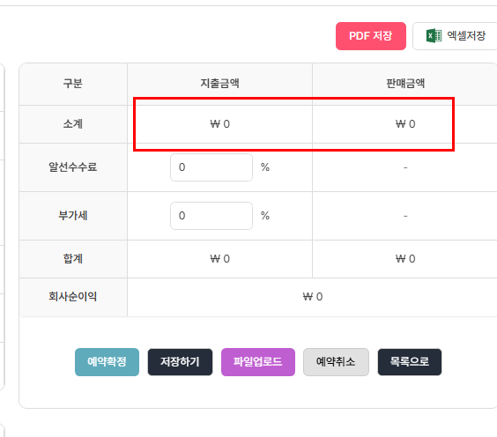
ADMIN
예약관리_단체예약견적관리
검수자 : 최아름 검수날짜 : 2026.01.30
기능 여부 검토사항
이 부분은 어디서 작성을 해야 나타나는 걸까요?
따로 작성하지않습니다.
아래 스케쥴에 공급가, 수량을 입력하면 자동으로 계산,출력됩니다.
기능 보완점

Slide 7
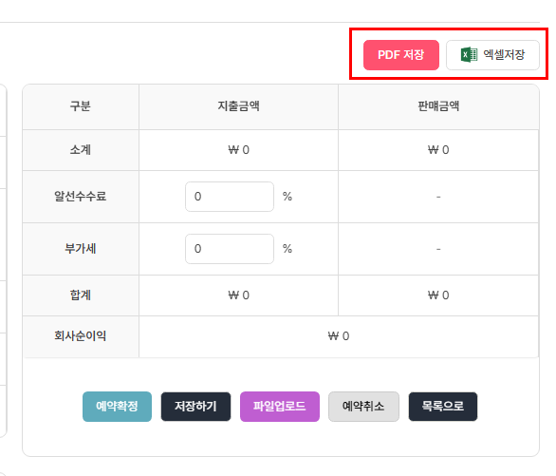
ADMIN
예약관리_단체예약견적관리
검수자 : 최아름 검수날짜 : 2026.01.30
기능 여부 검토사항
둘다 안전하지 않은 파일이라고 파일이 열리지 않습니다.
브라우저에서 나오는 현상입니다
[계속]을 눌러 다운로드 받으시면 됩니다.
참고로 PDF는 일단 웹상에서 보여지고 다운로드 받을수 있도록 처리했습니다.
기능 보완점

Slide 8
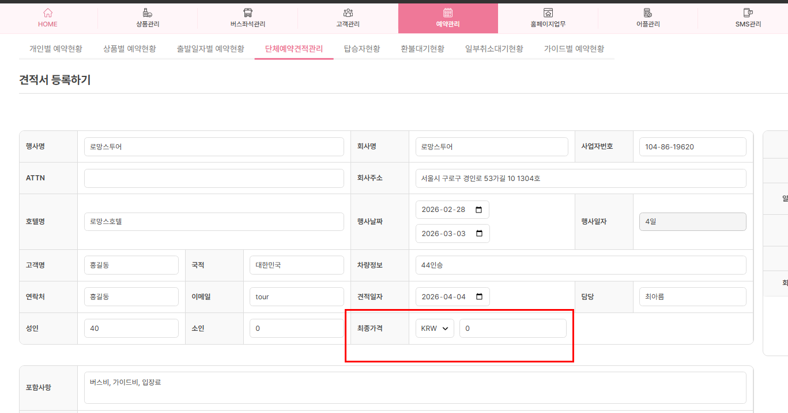
ADMIN
예약관리_단체예약견적관리
검수자 : 최아름 검수날짜 : 2026.01.30
기능 여부 검토사항
최종가격뿐만아니라 1인가격과 추가금액 이런게 같이 표기 되어야합니다. 저희는 각각 단가를 쓰는게 아니라 인당가격으로 측정하여 최종가격을 냅니다.
단체예약견적 메뉴는 저희 TKTRAVEL에서 사용하고 있는 단체예약견적 메뉴 중 견적서 부분만 동이일하게 작업한것입니다.
초기 기획당시, 별다른 조건 없이 TKTRAVEL의 견적서와 동일 하게 만들어 달라고 요청하여
특별한 기능문의 없이 제작 하였습니다.
2차개발이나 유지보수시 요청하세요
기능 보완점

